Slide 1

Rules and Standards
By the magnificent team of architects

Slide 2
Flow
Va asignati story-ul la care vreti sa lucrati.
Il implementati.
Il testati, dand merge LA DEVELOPMENT BRANCH IN BRANCHUL VOSTRU (NU INVERS).
Rezolvati conflictele.
Cand ruleaza si face ce trebuie sa faca, dati un pull request pe github.

Slide 3
REGULA DE BAZA
NU DATI PULL REQUEST DACA NU RULEAZA CODUL!
In cazul nerespectarii acestei reguli, voi afla unde locuiti.

Slide 4
Alte reguli nu la fel de de baza
Validarile de caractere se fac pe frontend si validarile din db se fac in backend
Respectati in totalitate user story-urile
Story-ul facut sa fie specificat in numele branchului.
Incercati, pe cat posibil, sa pastrati codul curat.
Daca stiti ca ati facut spaghetti, lasati un comentariu cu ce se intampla pe acolo.
Greselile de code cleanliness vor fi indicate doar in cazul in care mai sunt si alte greseli care chiar trebuie schimbate. (aka crapa ceva)
Aceste reguli se pot schimba, altele pot fi adaugate etc. Veti fi anuntati daca e cazul.
Live, Laugh, Love! (:

Slide 5
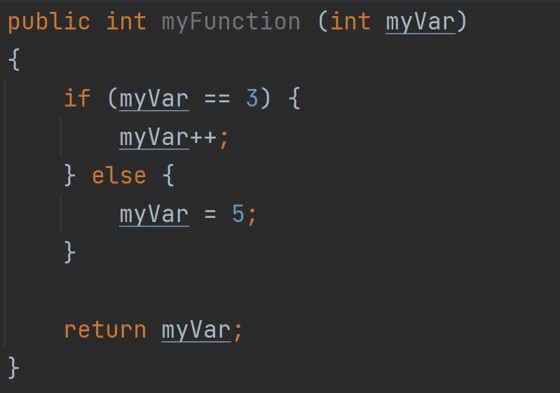
Cleanliness
Exemplu:
Clase – CamelCase
Variabile si metode – camelCase
Nume sugestive la variabile si metode (si nu sugestive din alea nebunilor ;) )
Acoladele functiilor vin pe randul urmator
Acoladele la if-uri, for-uri vin pe acelasi rand (si sunt obligatorii)
Un rand gol inainte de return-uri
Spatii intre egaluri sa arate dragut

